Slide 1
北キャンパス図書室
午後の講座
インパクトファクターと論文へのアクセス改善
2018年7月

Slide 2
午後の講座 : インパクトファクターと論文へのアクセス改善
■インパクトファクター
・定義と計算方法
・調査方法
・ジャーナルの比較方法
■論文へのアクセス改善
１）執筆論文へのアクセス改善
・オープンアクセスにするための図書館サービス
２）参照論文へのアクセス改善
・アクセスを迅速化するブラウザ・プラグイン
※大学内のネットワーク（HINES）からのアクセスを前提に説明します

Slide 3
インパクトファクターとは？
被引用数に基づくジャーナルの評価指標のひとつ
Web of Scienceのジャーナルの索引ファイルのうち
自然科学と社会科学分野（SCI-EとSSCI）収録ジャーナルが対象
×論文の評価指標
×研究者の評価指標
×人文科学ジャーナルの評価指標
Clarivate Analytics社が年ごとに算出し、
翌年の6-7月に「JCRの更新」として発表される。
Web of Science（WoS）でも確認でき、
詳細はJournal Citation Reports（JCR）で調べられる。
最新版（JIF2017：2018年6月リリース）の特徴
・11655ジャーナルが対象
・234分野にジャーナルを分類
・専門書の索引ファイル収録の図書からの引用も新たに加算
  https://clarivate.jp/news-releases/clarivate-analytics-releases-enhanced-2018-journal-citation-reports-highlighting-the-worlds-most-influential-journals

Slide 4


インパクトファクターの計算方法
あるジャーナルのある年のインパクトファクターは
その前２年にそのジャーナルが掲載した論文が
その年に受けた引用の数の平均値
※創刊から3年半経過してはじめてインパクトファクターが付く。
600回引用
650回引用
400回引用
150論文
掲載
140論文
掲載
160論文
掲載
2014
2015
2016
2017
2018
(650+400)/(140+160)
=1050/300
=3.5 ←この雑誌の2017年のインパクトファクター
6-7月公開

Slide 5
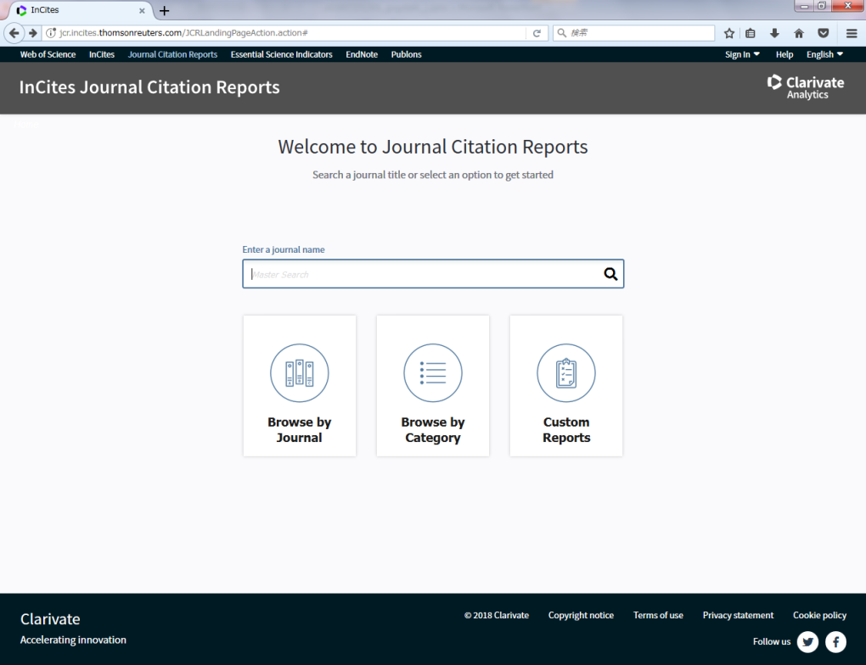
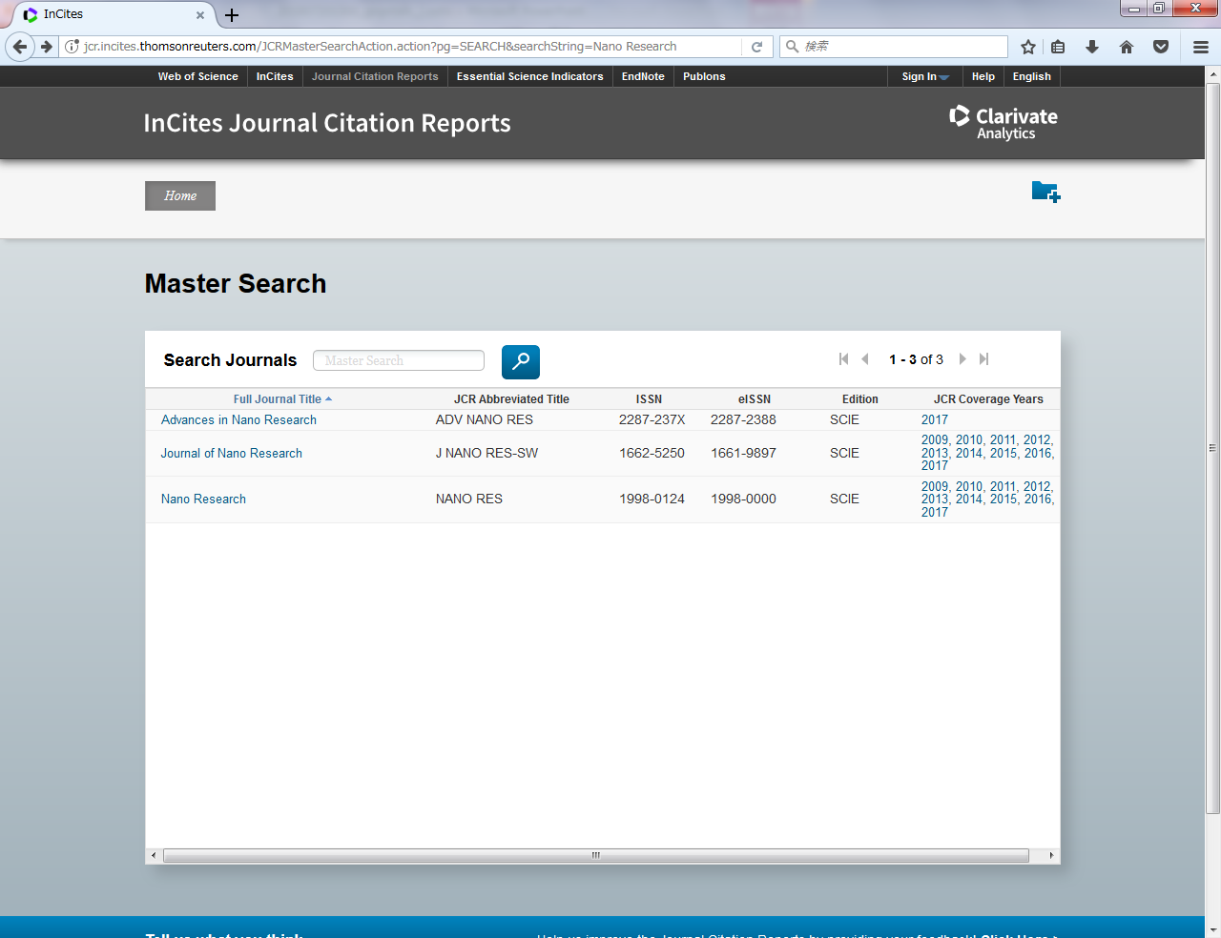
インパクトファクターを調べる（１）
直接JCRで（調べたいジャーナルがわかっているとき）
https://jcr.incites.thomsonreuters.com
「journal citation reports」で
グーグル検索
ジャーナルタイトルもしくはISSNを入力・検索
Journal Profile (Current year)へ

Slide 6
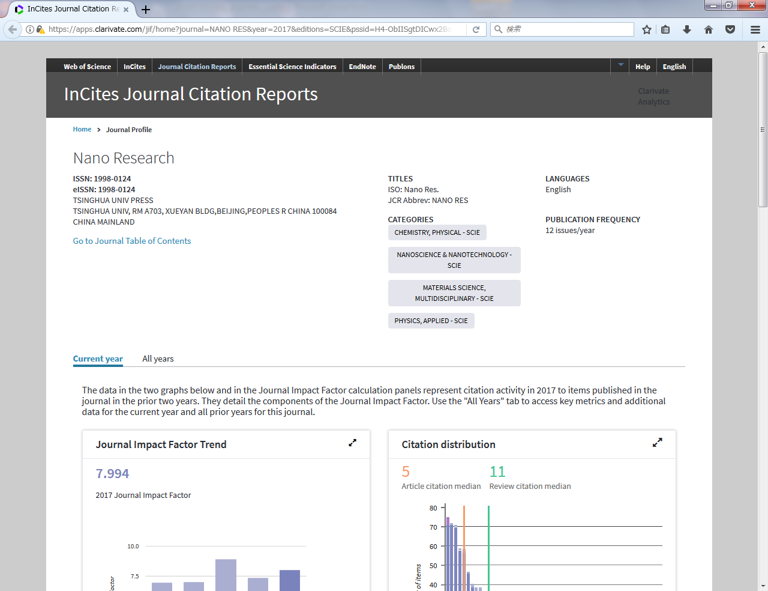
インパクトファクターを調べる（１）
直接JCRで（調べたいジャーナルがわかっているとき）
Journal Profile (Current year)
インパクトファクター
Journal Profile (All years)へ

Slide 7
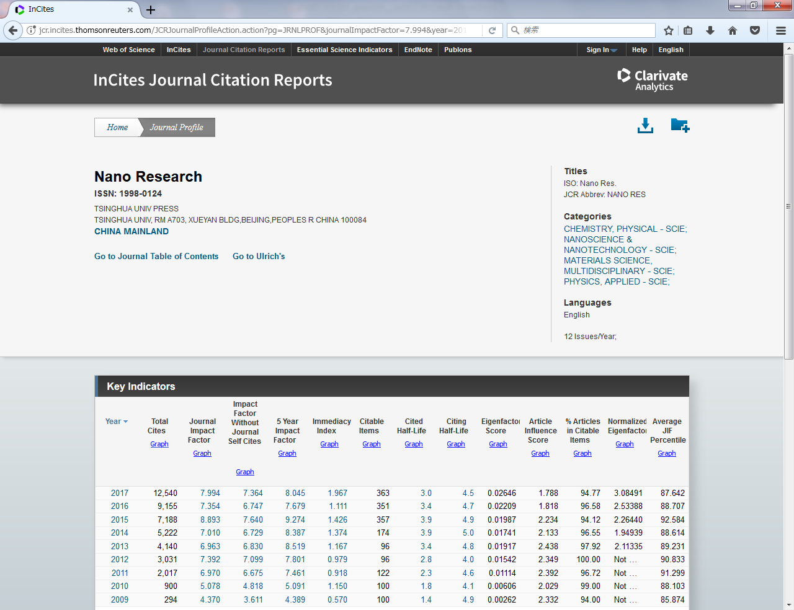
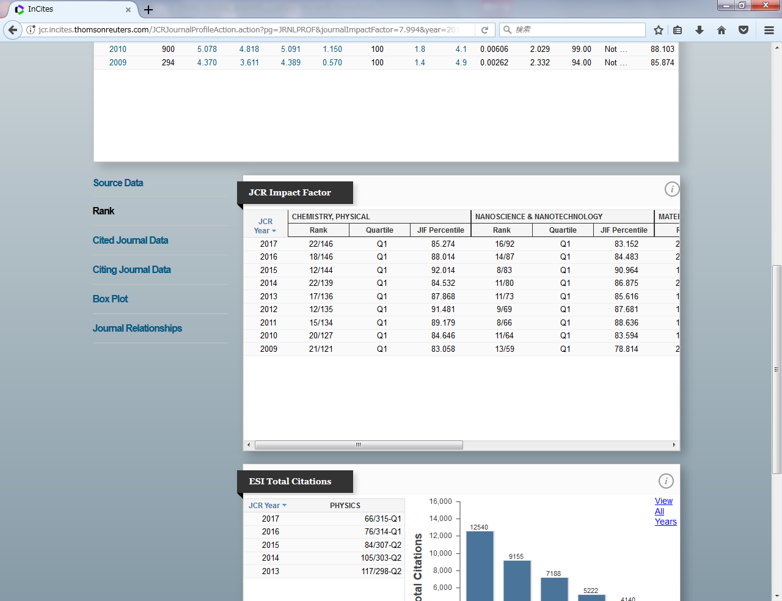
インパクトファクターを調べる（１）
直接JCRで（調べたいジャーナルがわかっているとき）
Journal Profile (All years)
「Rank」で
研究分野内でのジャーナルの位置がわかる。
Q1：上位25%以内
Q2：上位25%には入らないが50%以内
Q3：上位50%には入らないが75%以内
Q4：上位75%に入らない
これまでのインパクトファクターの変化がわかる。

Slide 8
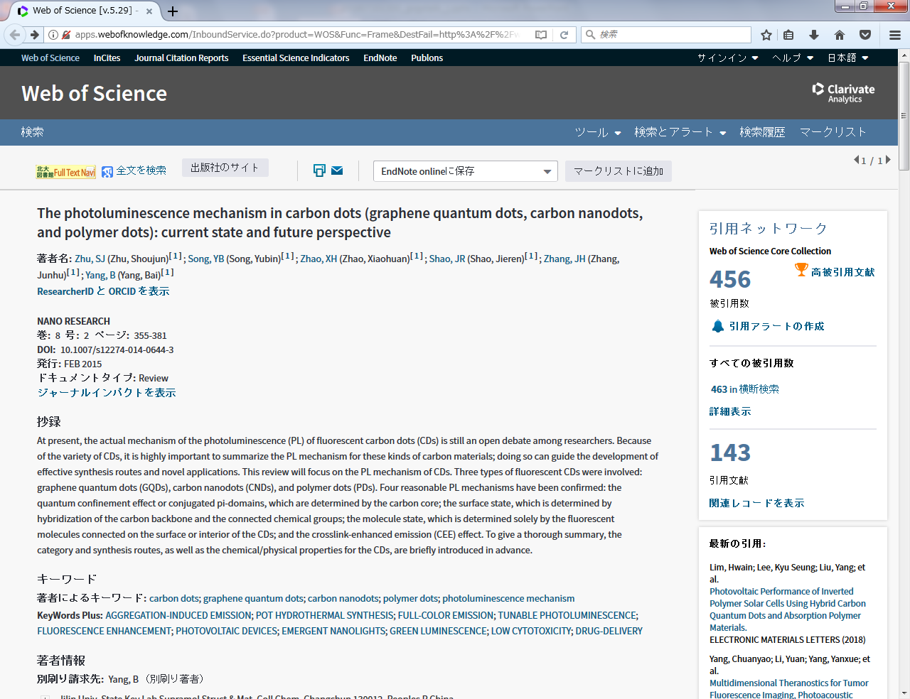
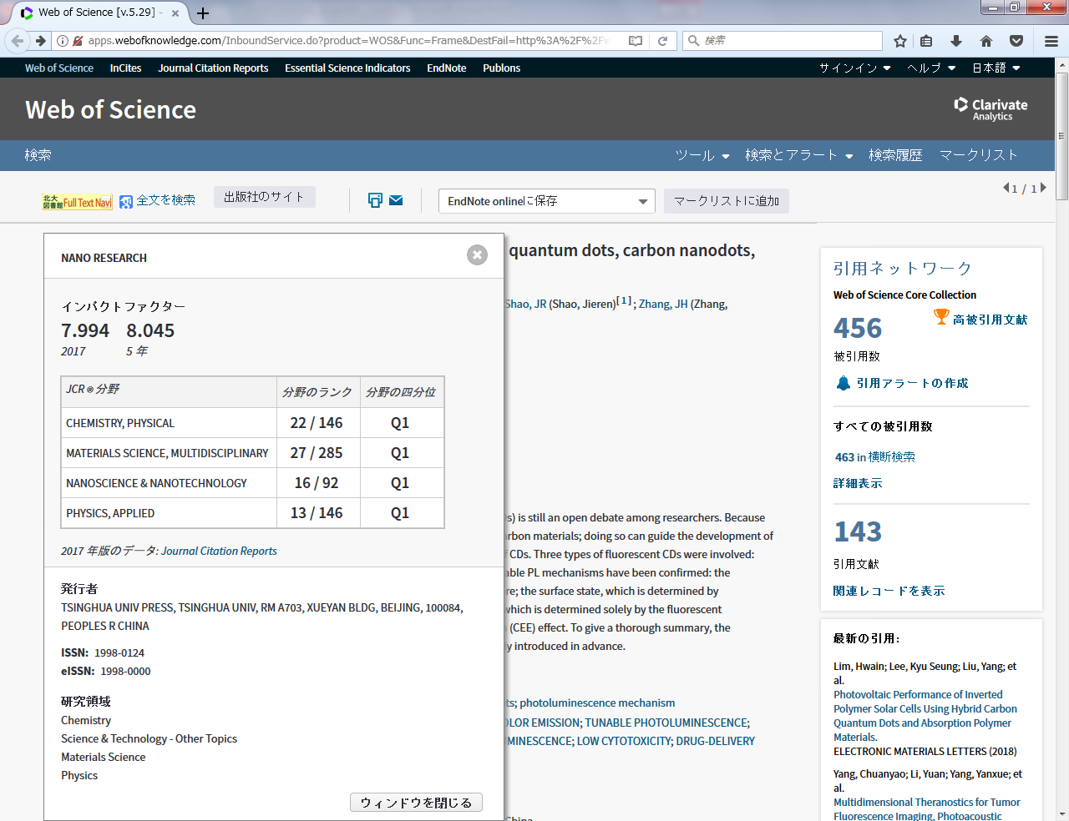
インパクトファクターを調べる（２）
WoSで（参照論文や執筆論文の掲載ジャーナルを調べる）
http://webofknowledge.com/WOS
「web of science」で
グーグル検索
インパクトファクター
Journal Profile (All years)へ

Slide 9
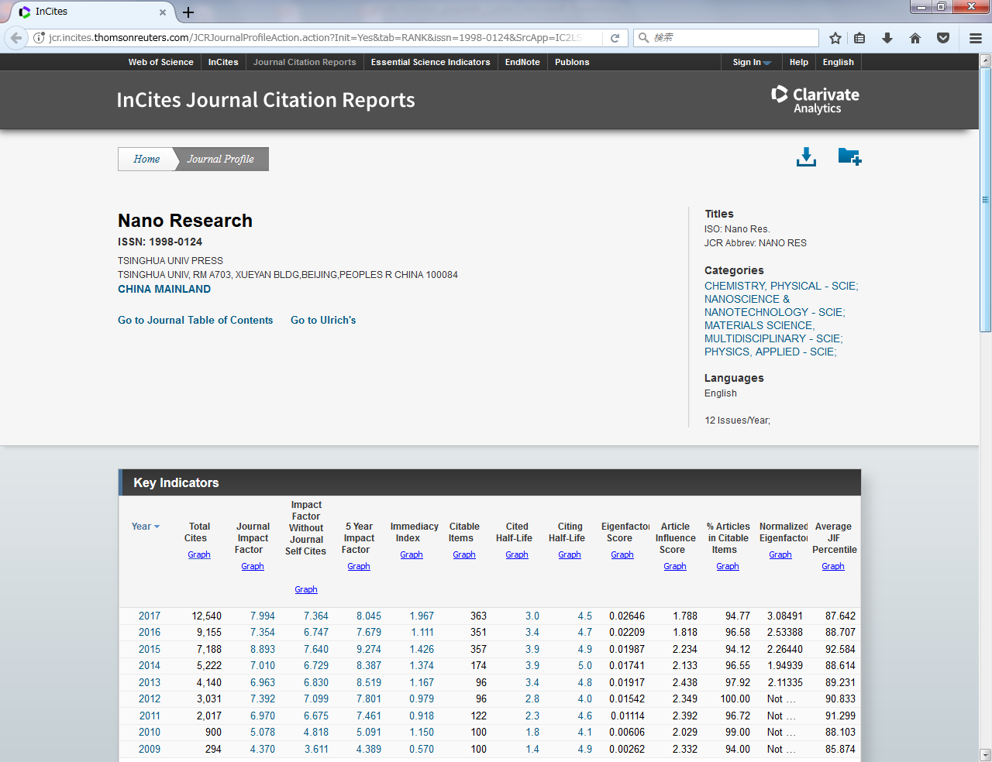
インパクトファクターでジャーナルを比較する
Journal Profile (All years)
最新版（JIF2017）ではJCRは
研究分野を234カテゴリーに分けている。
※複数のカテゴリーに
またがるジャーナルもある。
「Categories」から
自分の研究分野にマッチするものをクリックすると、そのランキングが表示される。

Slide 10
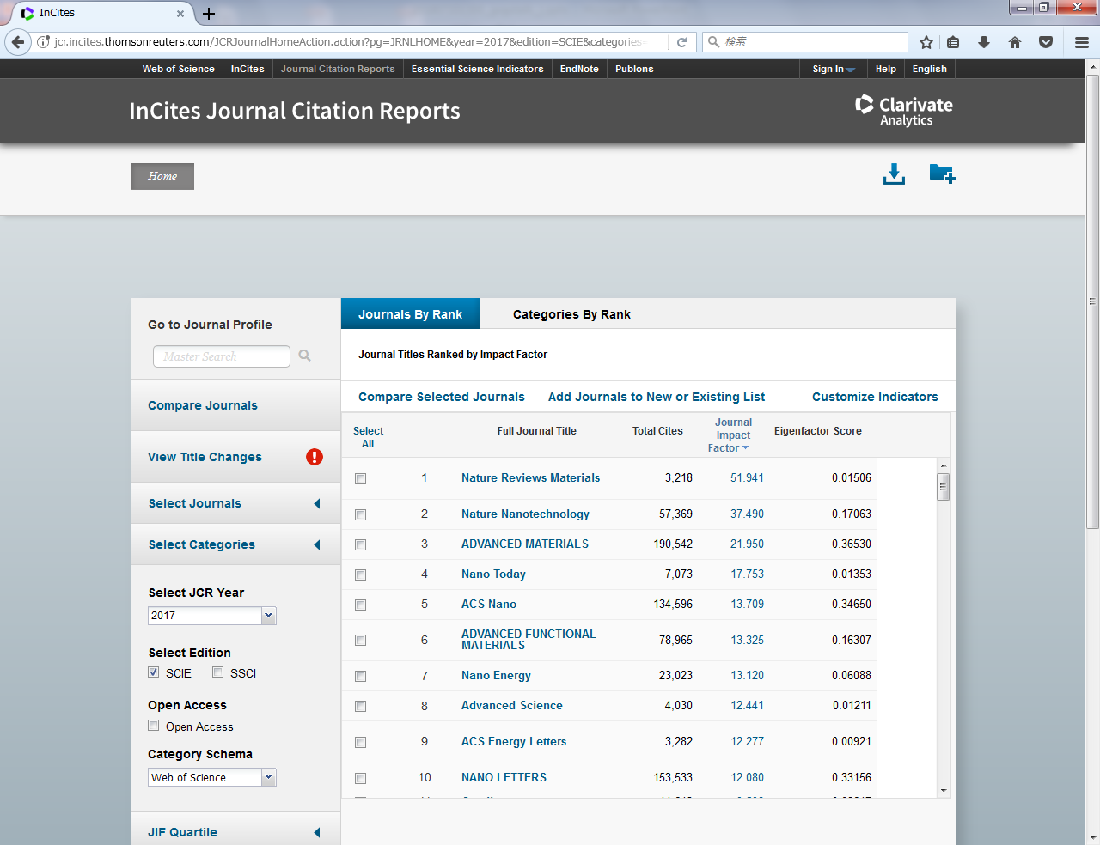
インパクトファクターによるジャーナルの比較方法
Journals By Rank
「NANOSCIENCE & NANOTECHNOLOGY - SCIE」の
インパクトファクター（JIF2017）のランキングが表示されたところ

Slide 11
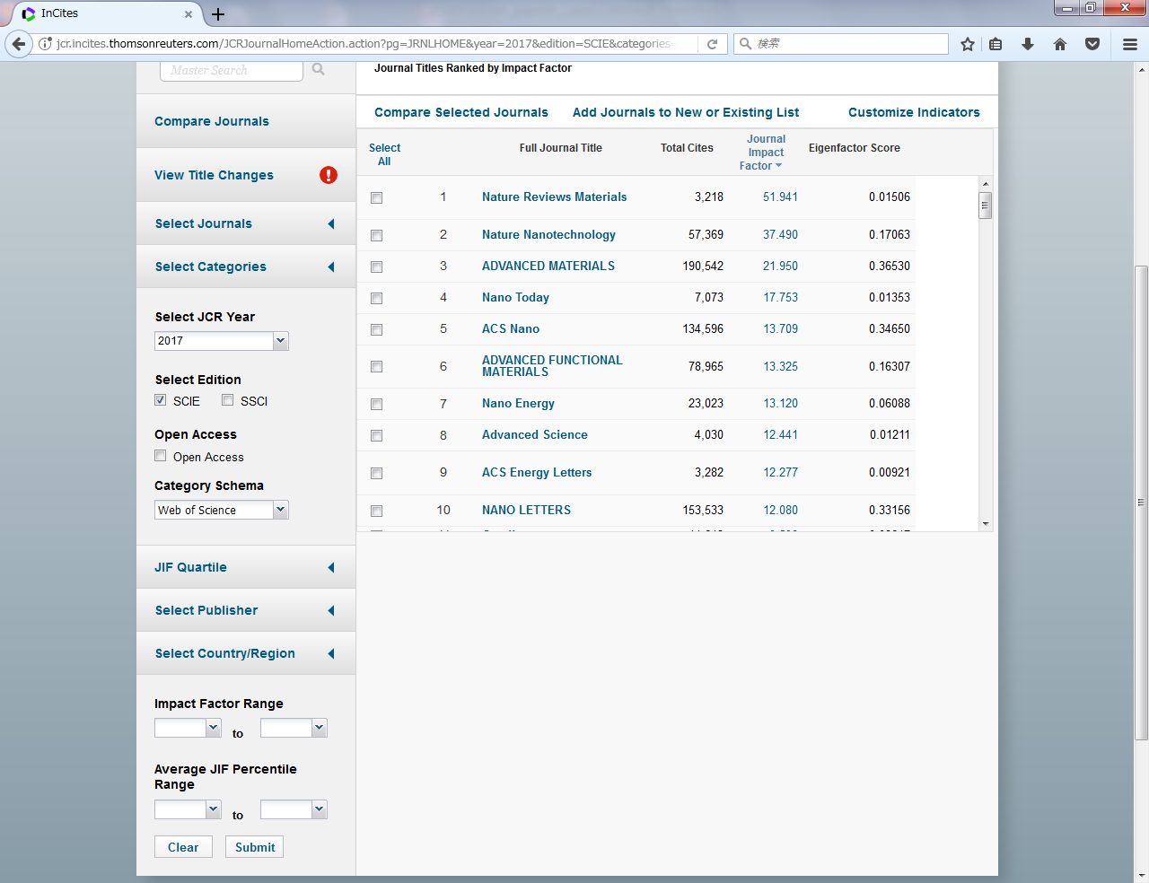
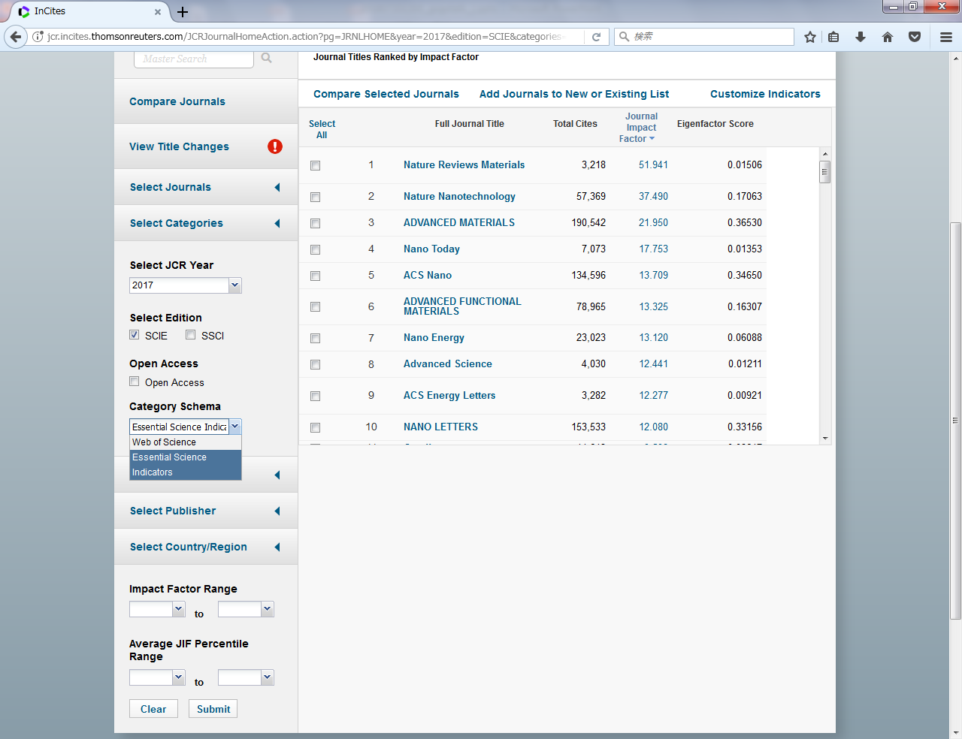
インパクトファクターでジャーナルを比較する
インパクトファクターの範囲の絞り込み / ESI分野（22分野）による拡張
JCRのカテゴリーより広い範囲で比較したいときは
「Category Schema」を
「Essential Science Indicators」に切り替えると
「Select Categories」から22分野を選択できる。
絞り込み
※ESI22分野
・AGRICULTURAL SCIENCES（農業科学）
・BIOLOGY & BIOCHEMISTRY（生物学・生化学）
・CHEMISTRY（化学）
・CLINICAL MEDICINE（臨床医学）
・COMPUTER SCIENCE（計算機科学）
・ECONOMICS & BUSINESS（経済学・経営学）
・ENGINEERING（工学）
・ENVIRONMENT/ECOLOGY（環境/生態学）
・GEOSCIENCES（地球科学）
・IMMUNOLOGY（免疫学）
・MATERIALS SCIENCE（材料科学）
・MATHEMATICS（数学）
・MICROBIOLOGY（微生物学）
・MOLECULAR BIOLOGY & GENETICS（分子生物学・遺伝学）
・MULTIDISCIPLINARY（複合領域）
・NEUROSCIENCE & BEHAVIOR（神経科学・行動学）
・PHARMACOLOGY & TOXICOLOGY（薬理学・毒性学）
・PHYSICS（物理学）
・PLANT & ANIMAL SCIENCE（植物・動物学）
・PSYCHIATRY/PSYCHOLOGY（精神医学/心理学）
・SOCIAL SCIENCES, GENERAL（社会科学・一般）
・SPACE SCIENCE（宇宙科学）
拡張

Slide 12
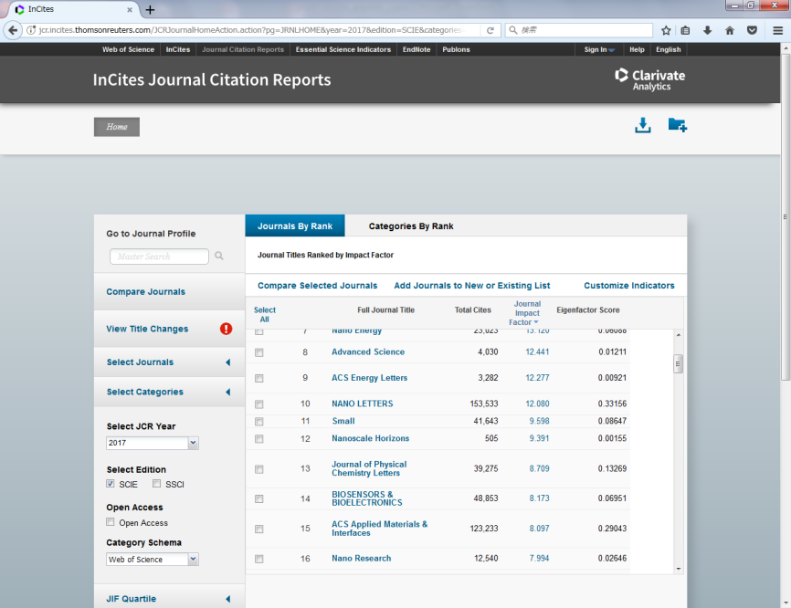
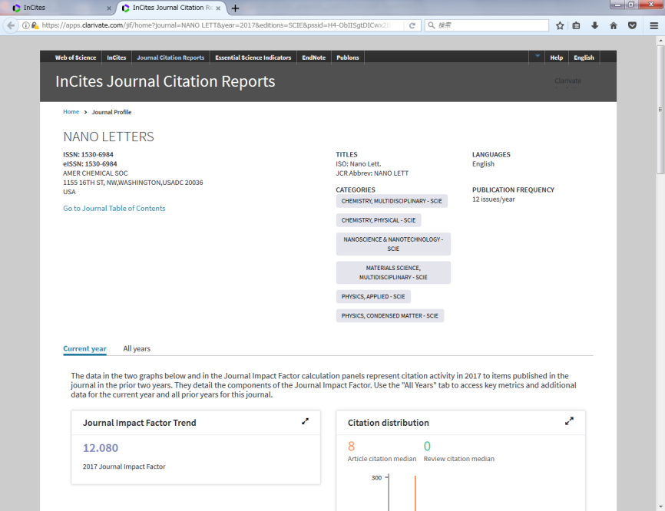
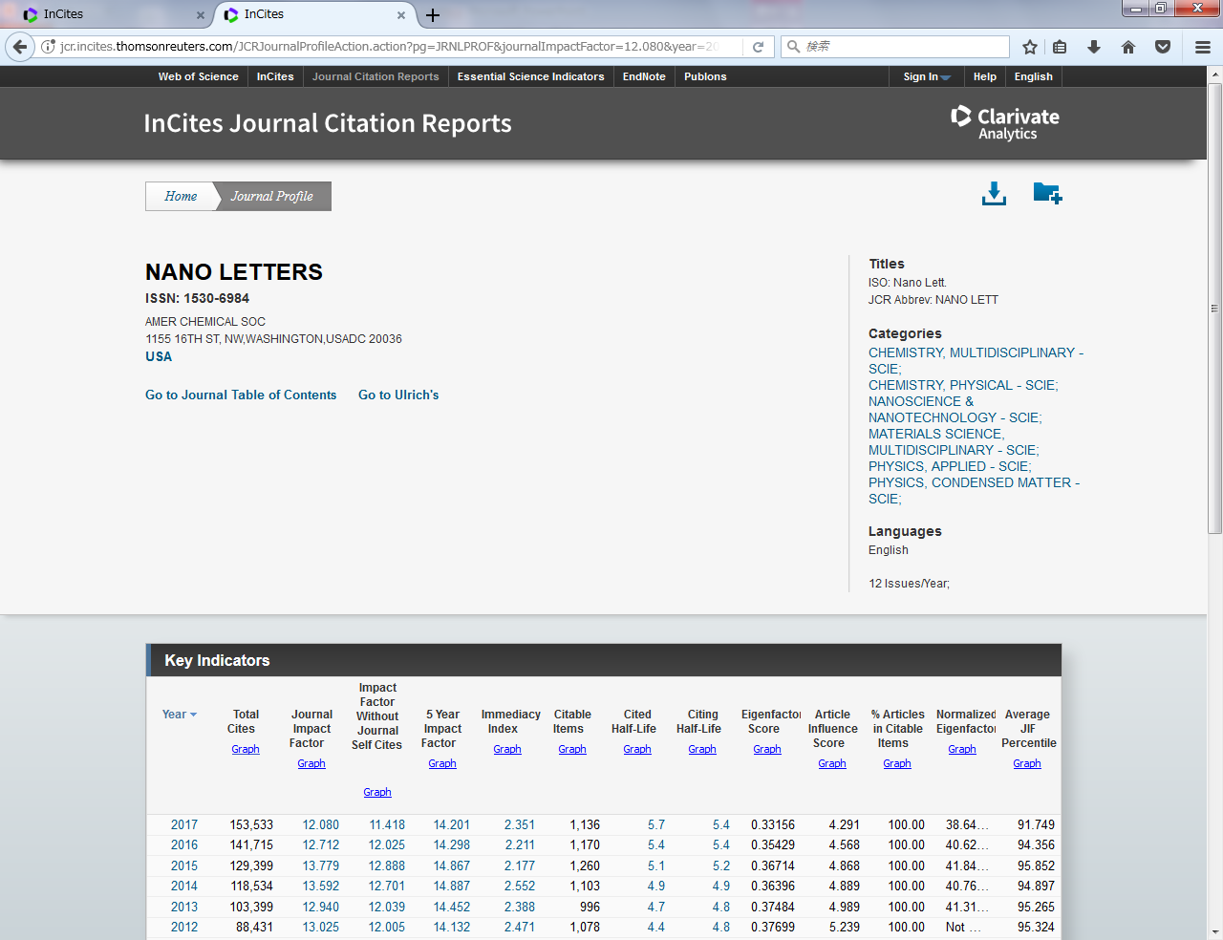
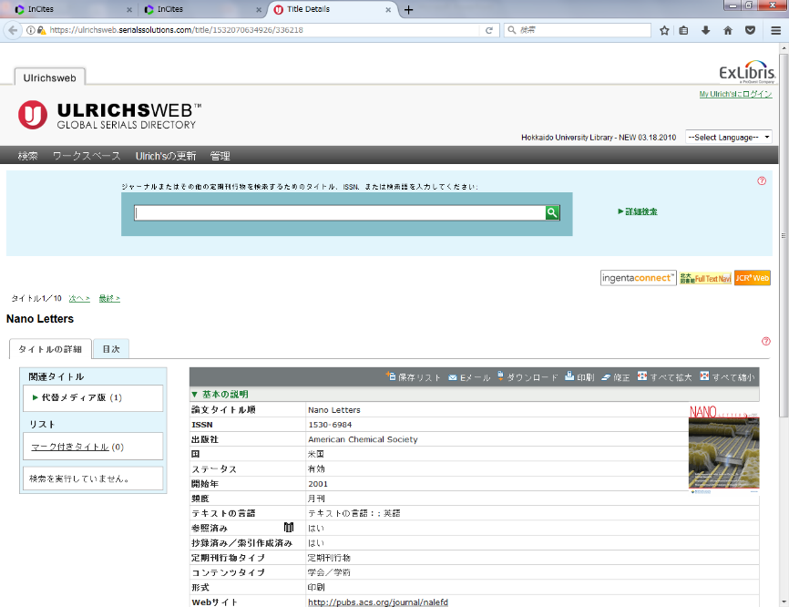
気になるジャーナルを見つけた場合
Ulrichswebで詳しいジャーナル情報を参照できる

Slide 13
論文へのアクセス改善
１）執筆論文へのアクセス改善
・書いた論文をオープンアクセス（OA）にすることで
引用される可能性が高まるのではないか？
↓
・OAにするための図書館サービスを紹介
２）参照論文へのアクセス改善
・執筆に先立ち、論文を集めるにあたり
従来の収集方法は複雑かもしれない？
↓
・アクセスを迅速化するブラウザ・プラグインを紹介

Slide 14
執筆論文へのアクセス改善
OA化のサポート
OAによる被引用上の優位性を支持する研究・調査
・The Open Access Citation Advantage Service (OACA)
70の研究のうち、46が優位性を示す。
  http://sparceurope.org/what-we-do/open-access/sparc-europe-open-access-resources/open-access-citation-advantage-service-oaca/
・Research impact of paywalled versus open access papers
“OA papers have an indisputable citation advantage”
  http://www.1science.com/1numbr/
もっと素朴に考えるとアクセスできない論文は引用されないのでは……
OAの2つの方法
・Gold OA
著者がOA費用（APC）を負担して、論文をOAで出版する方法
・Green OA
著者が出版社が認めた原稿（たいてい著者最終稿）を
出版社が指定する期間（たとえば出版1年）が経過後に公開する方法

Slide 15
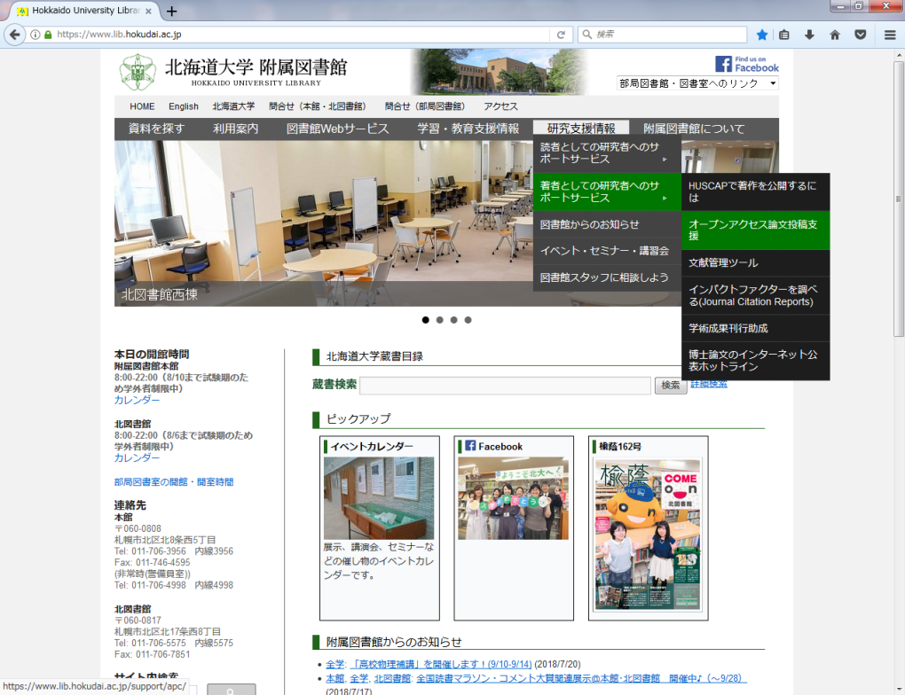
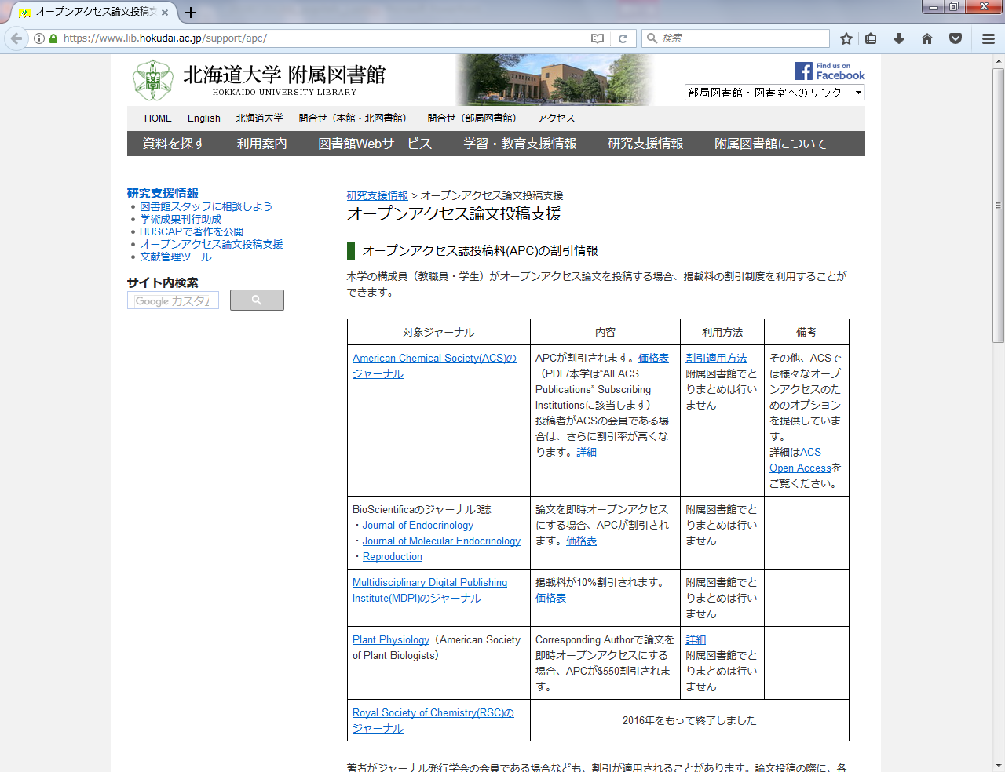
Gold OA
OA誌投稿料（APC）の割引情報
https://www.lib.hokudai.ac.jp/support/apc

Slide 16
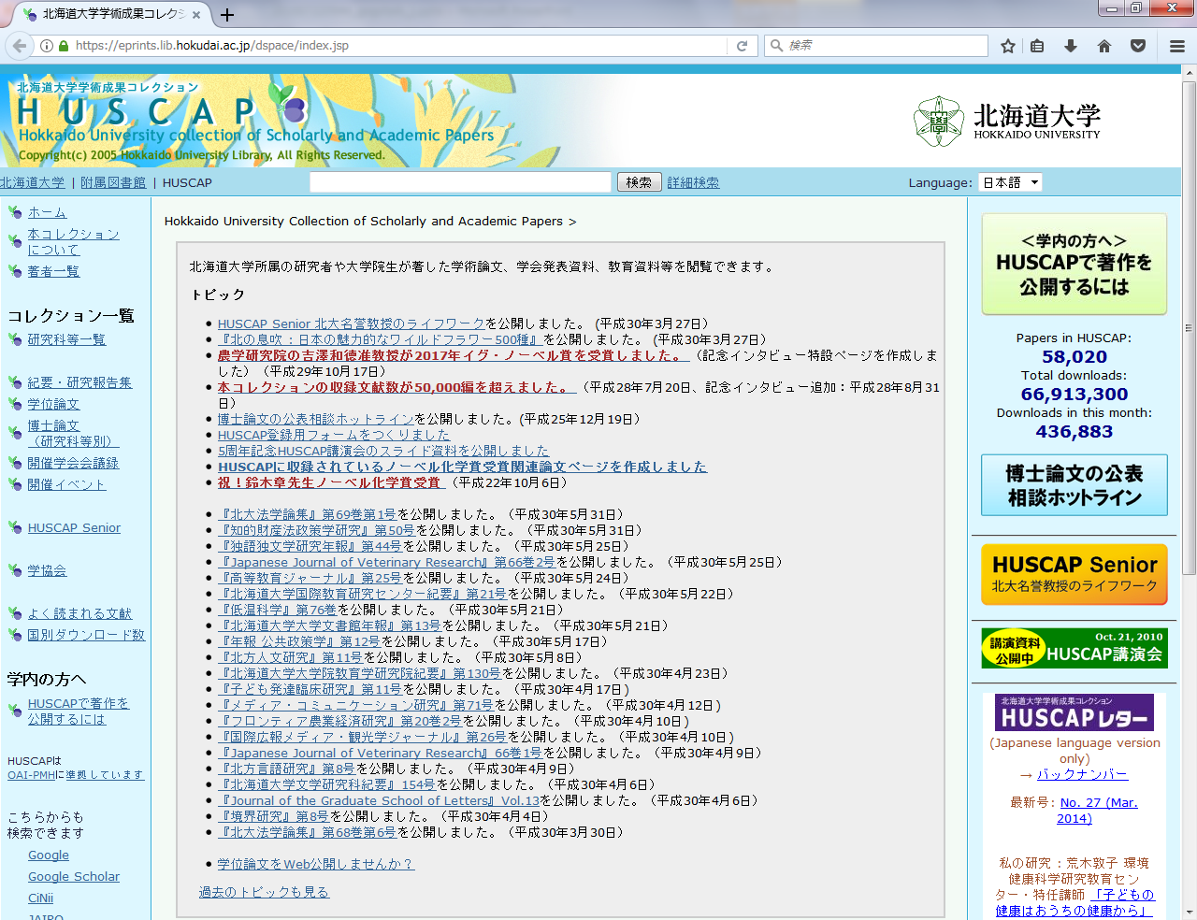
Green OA
HUSCAPでのセルフアーカイブ
https://eprints.lib.hokudai.ac.jp
アーカイブ対象となる資料
北海道大学の研究者・大学院生の
・論文（会議発表論文を含む）
・会議発表資料（ポスターを含む）
・教材など
主なメリット
・Google Scholarから
（最近はWeb of Scienceからも）
発見可能
・ダウンロード数の
月次レポートを受け取れる
・アーカイブの安定性・永続性
アーカイブ作業は図書館職員が代行
・出版社の著作権ポリシーの確認
・メタデータの作成

Slide 17
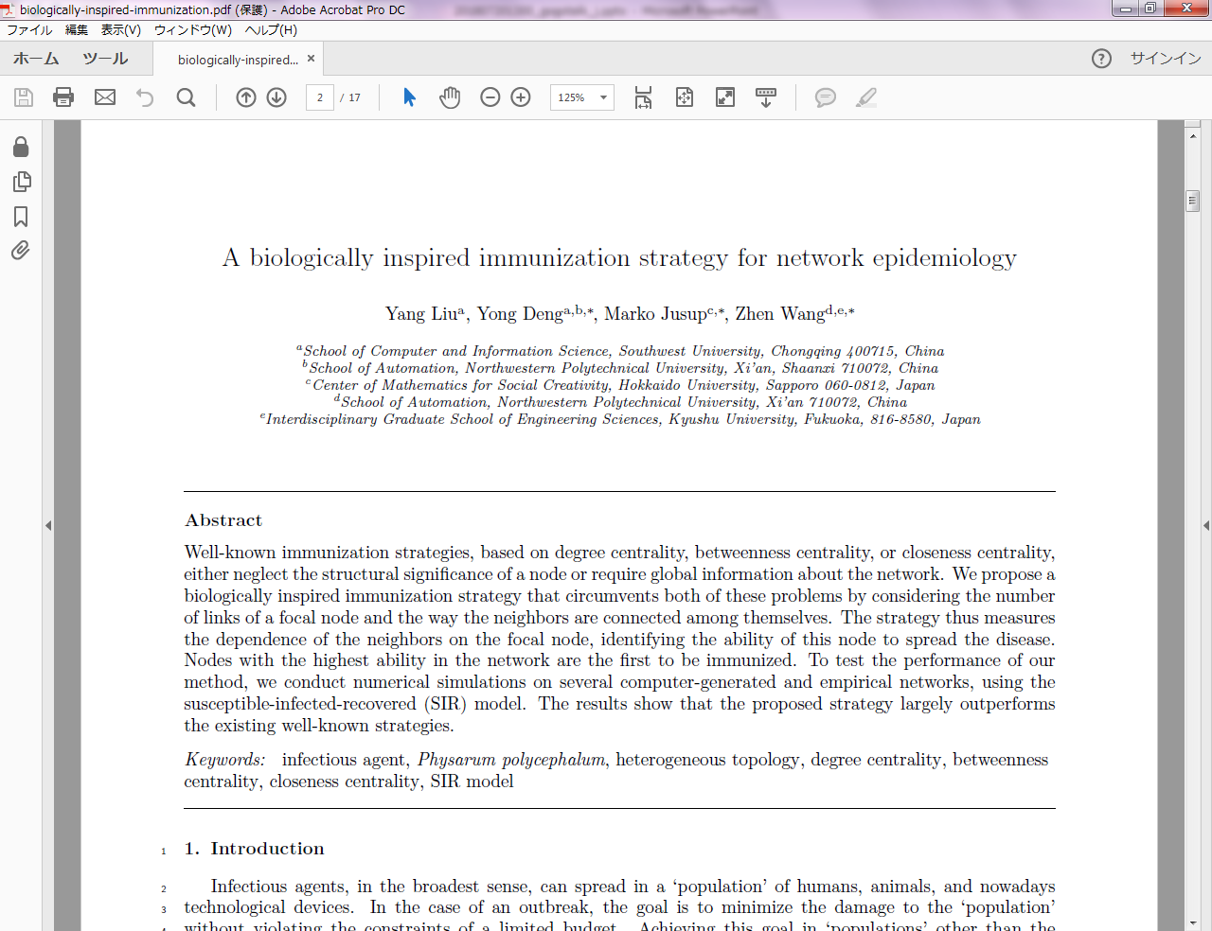
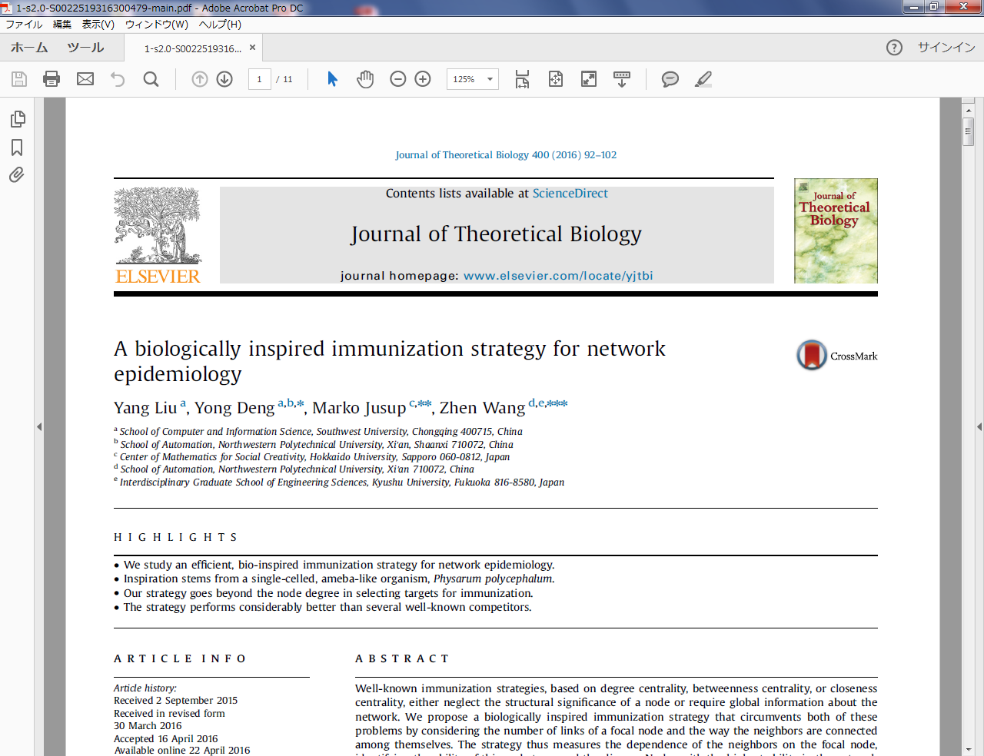
Green OA
HUSCAPでセルフアーカイブできる原稿
○ アクセプトされた時点の原稿
× プルーフ原稿以降の出版社版
原稿は以下の状態でも（図書館職員が作業したうえで）アーカイブできる。
・Wordファイル
・本文と図やテーブルが別ファイル
・査読の跡（赤字やマーカー）付き
※日本の学協会では出版社版のアーカイブを認めていることが多い。

Slide 18
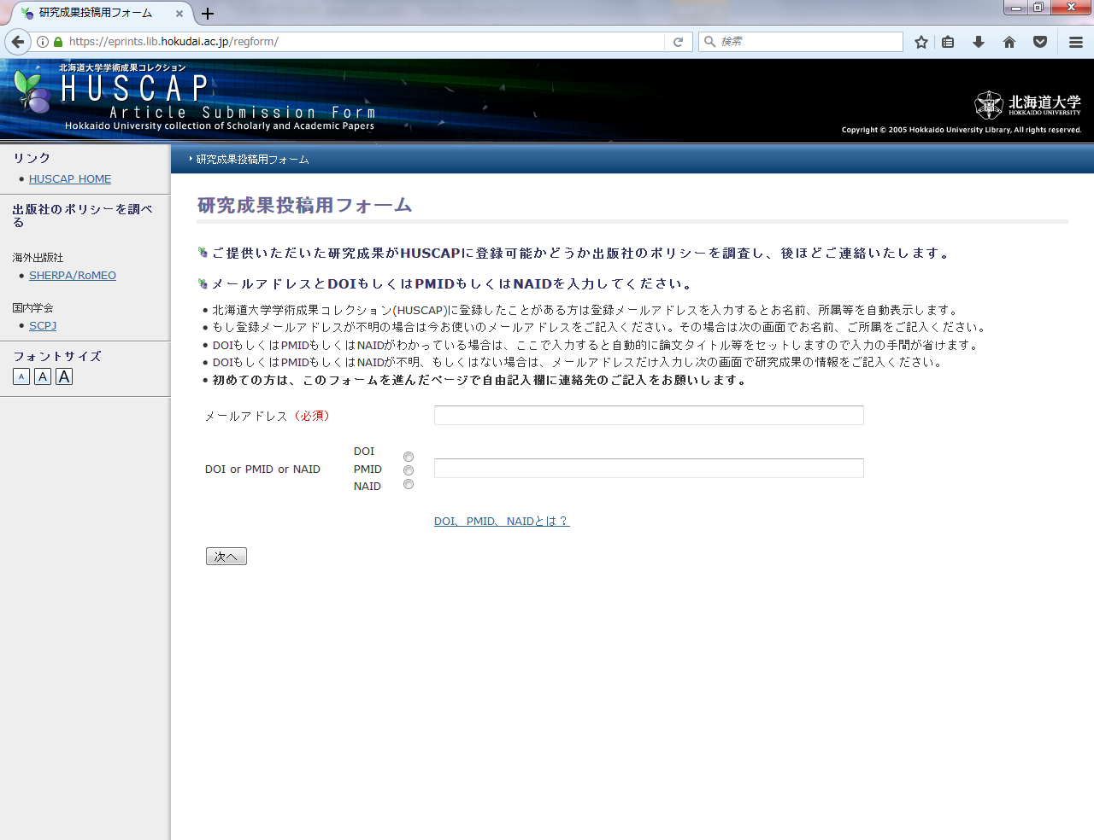
Green OA
HUSCAPへの投稿用フォーム
https://eprints.lib.hokudai.ac.jp/regform
投稿は以下を記入して
・メールアドレス
・名前と所属
・掲載情報
（DOIを入力すれば自動でセット）
原稿ファイルを添付するだけ。
その後の作業は図書館職員が行う。

Slide 19
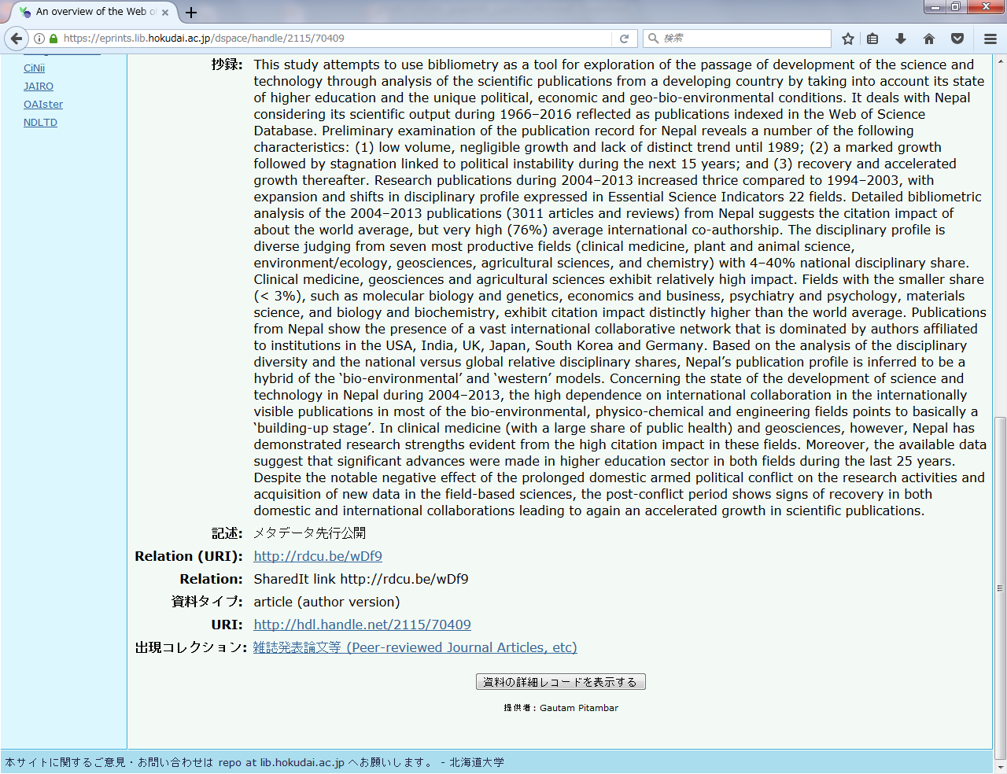
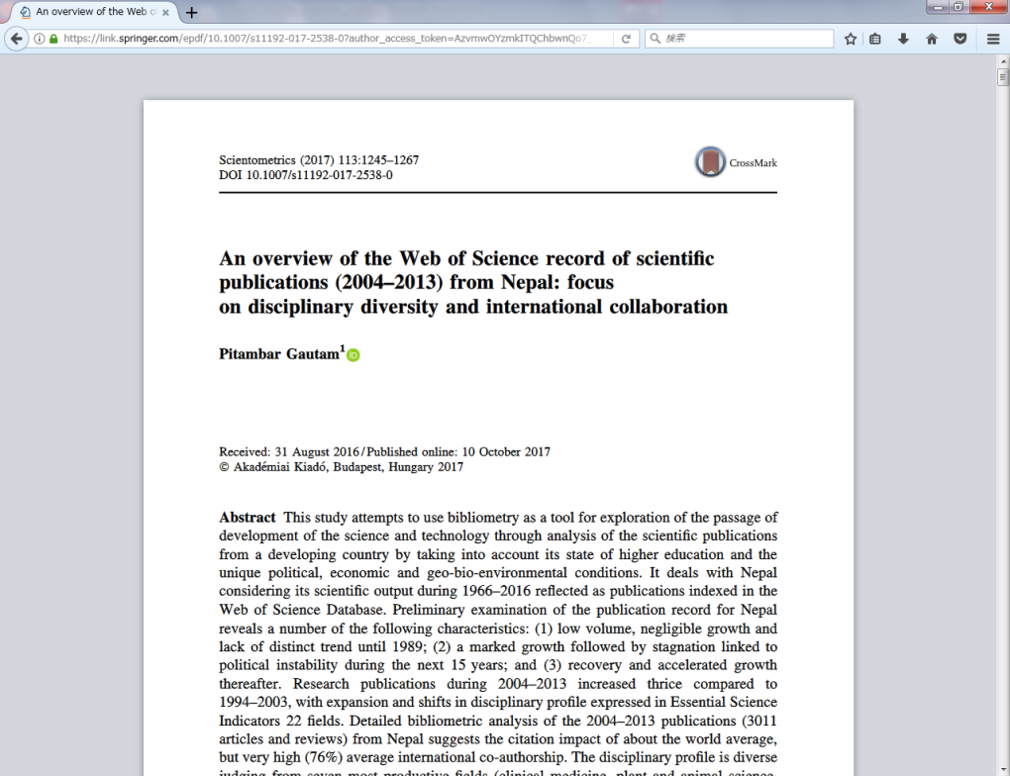
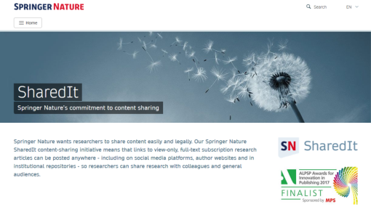
Green OA
メタデータの先行公開（2018年4月1日より）
原稿が公開できない期間でもメタデータだけ先に公開可能
「SharedIt」などの
出版社がシェアを認めた論文リンク
（ダウンロードや印刷が不可で閲覧のみ）も
著者最終稿の公開に先行して公開できる。

Slide 20
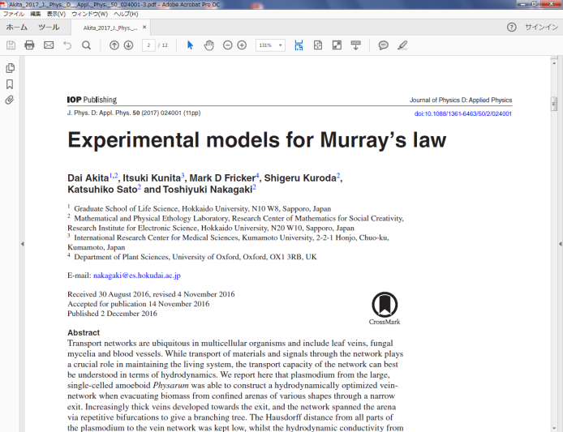
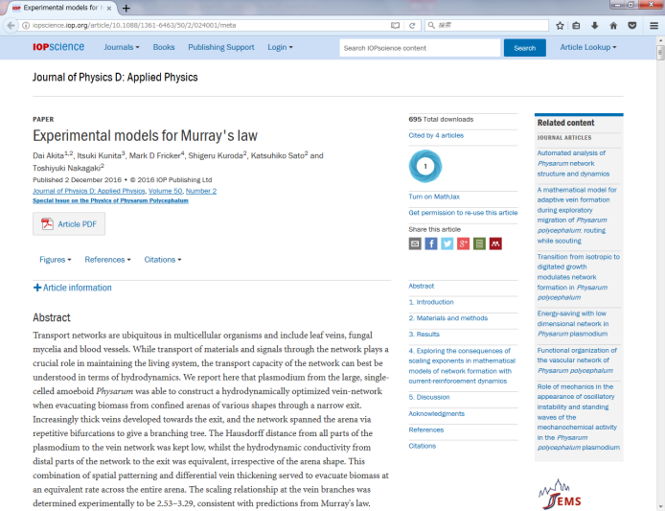
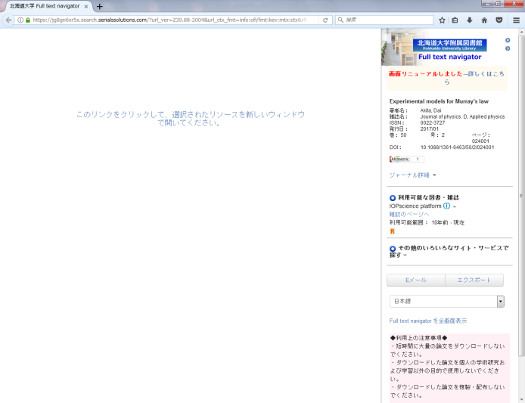
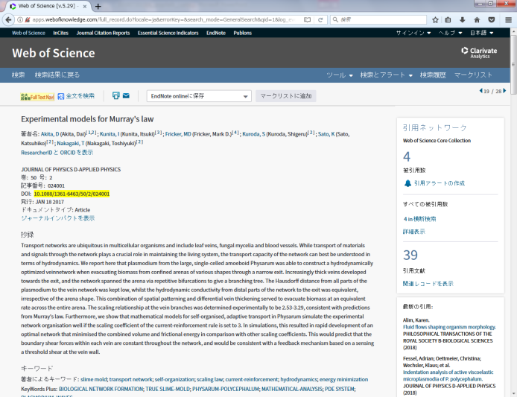
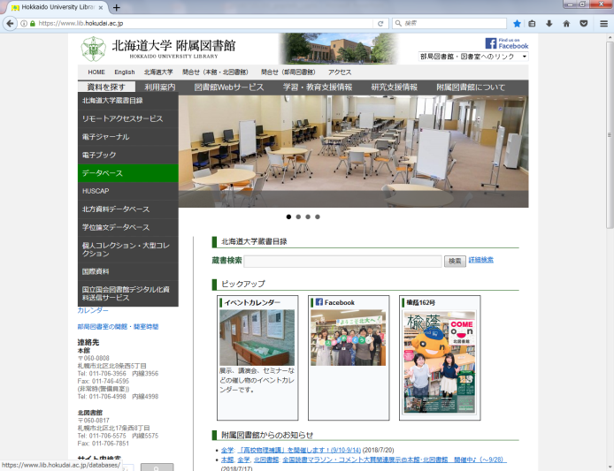
参照論文へのアクセス改善
PDFまでの入力やクリックが多すぎる？
ユトレヒト大学の場合
Sci-Hubからダウンロードした論文のうち
75%以上は合法的に（大学で購読 or OA）読めていたはずだった……
https://im2punt0.wordpress.com/2016/06/20/sci-hub-access-or-convenience-a-utrecht-case-study-part-2/
図書館職員が想定するPDFへのアクセス
複雑で長すぎる？

Slide 21
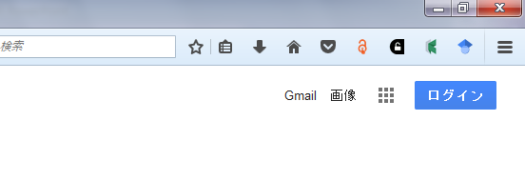
PDFまでの入力やクリックを減らすブラウザ・プラグイン
入力を減らす
・Google Scholar ボタン
クリックを減らす
・Kopernio
大学で購読していない場合にOA論文を探す
・Unpaywall
・Open Access Button
※いずれも動作が完璧とは限らない

Slide 22
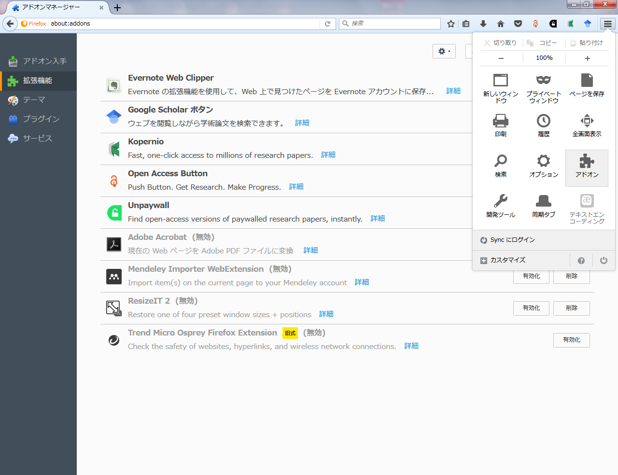
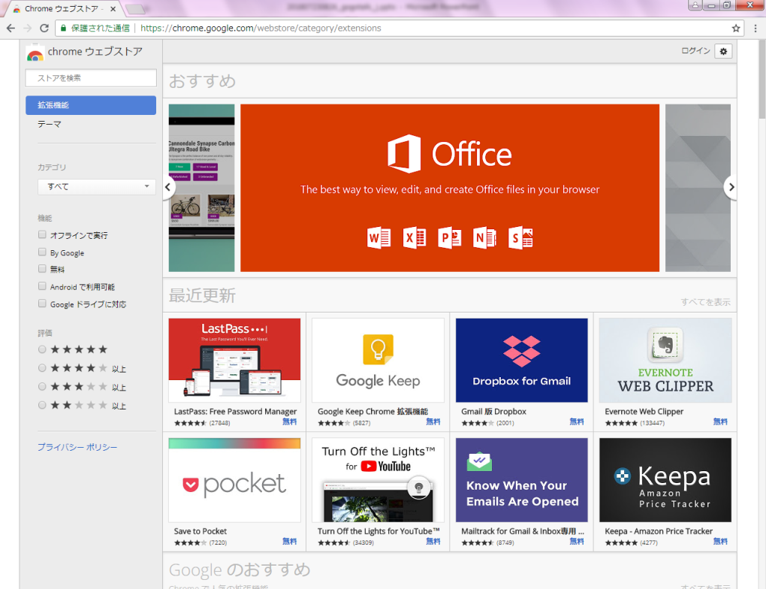
ブラウザ・プラグインを入手する（Firefox / Chrome）
Firefox
Chrome
ここで検索
ここで
検索
ブラウザの右上のボタンから
※Kopernioのみ https://kopernio.com から
https://chrome.google.com/webstore から

Slide 23
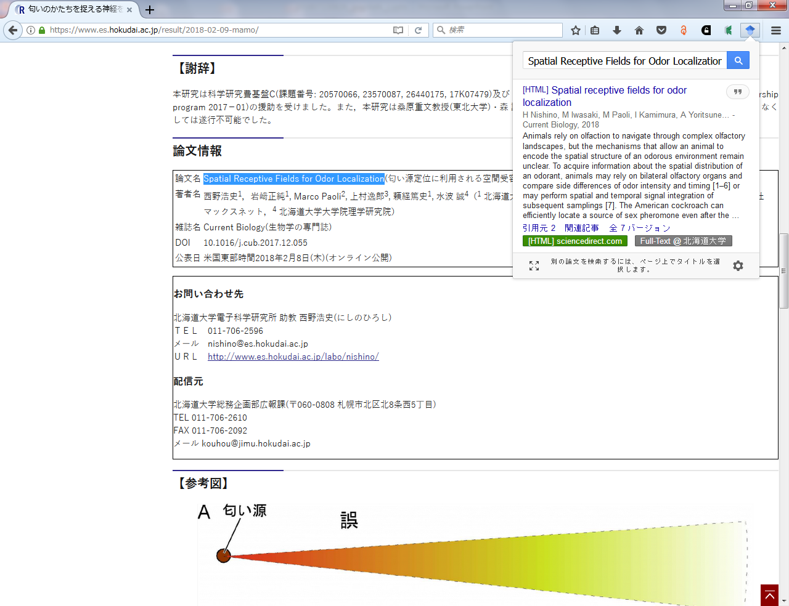
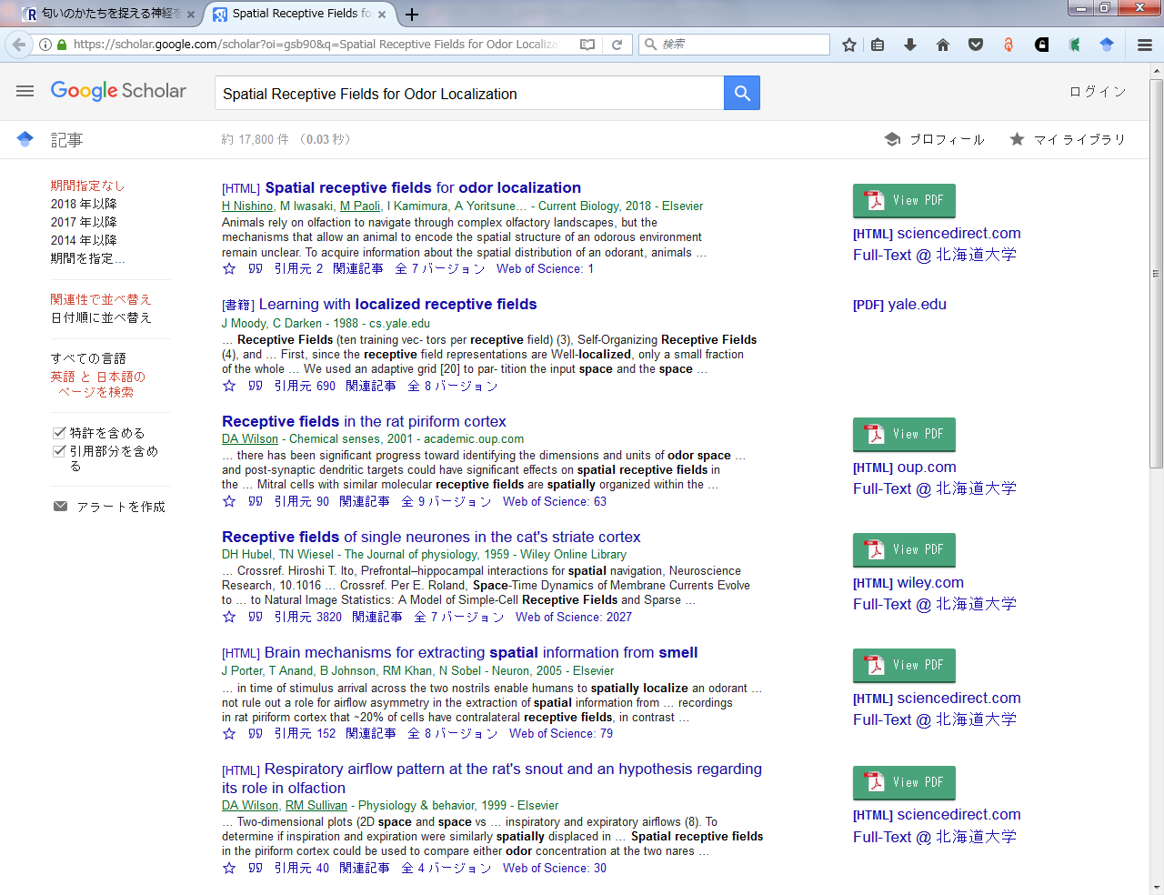
Google Scholar ボタン
<https://scholar.google.com>
ブラウジングからシームレスに論文検索へ
気になる文字列（たとえばタイトル）を選択して、
ボタンを押すだけでGoogle Scholar検索が始まる。
論文ページへ

Slide 24
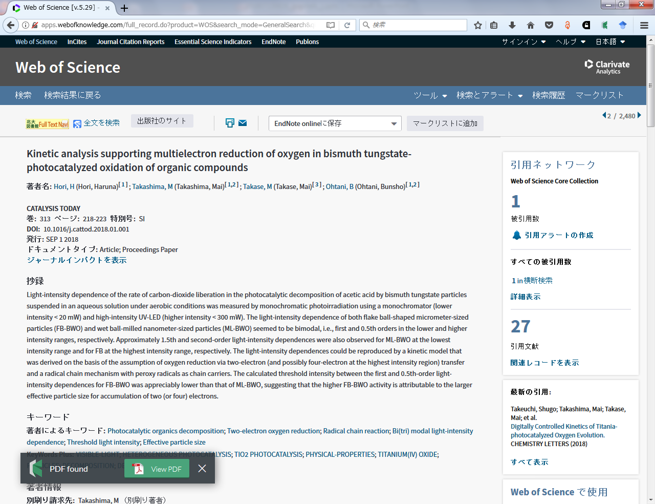
Kopernio
<https://kopernio.com>
論文検索中に、購読論文（購読していない場合はOA論文）を探してくる
Google ScholarやPubMedは検索結果一覧の画面で結果がわかる。
まだ動作が不安定なときがあるが
「リモートアクセス」のID/PWをブラウザに保存するため
一度上記ID/PWを設定すれば学外からすぐに大学購読論文にアクセスできる。
※アカウント作成時に「Hokkaido University」を選ぶこと！

Slide 25
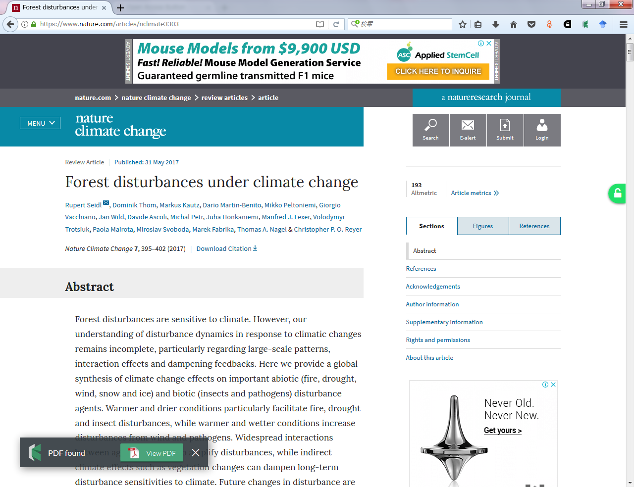
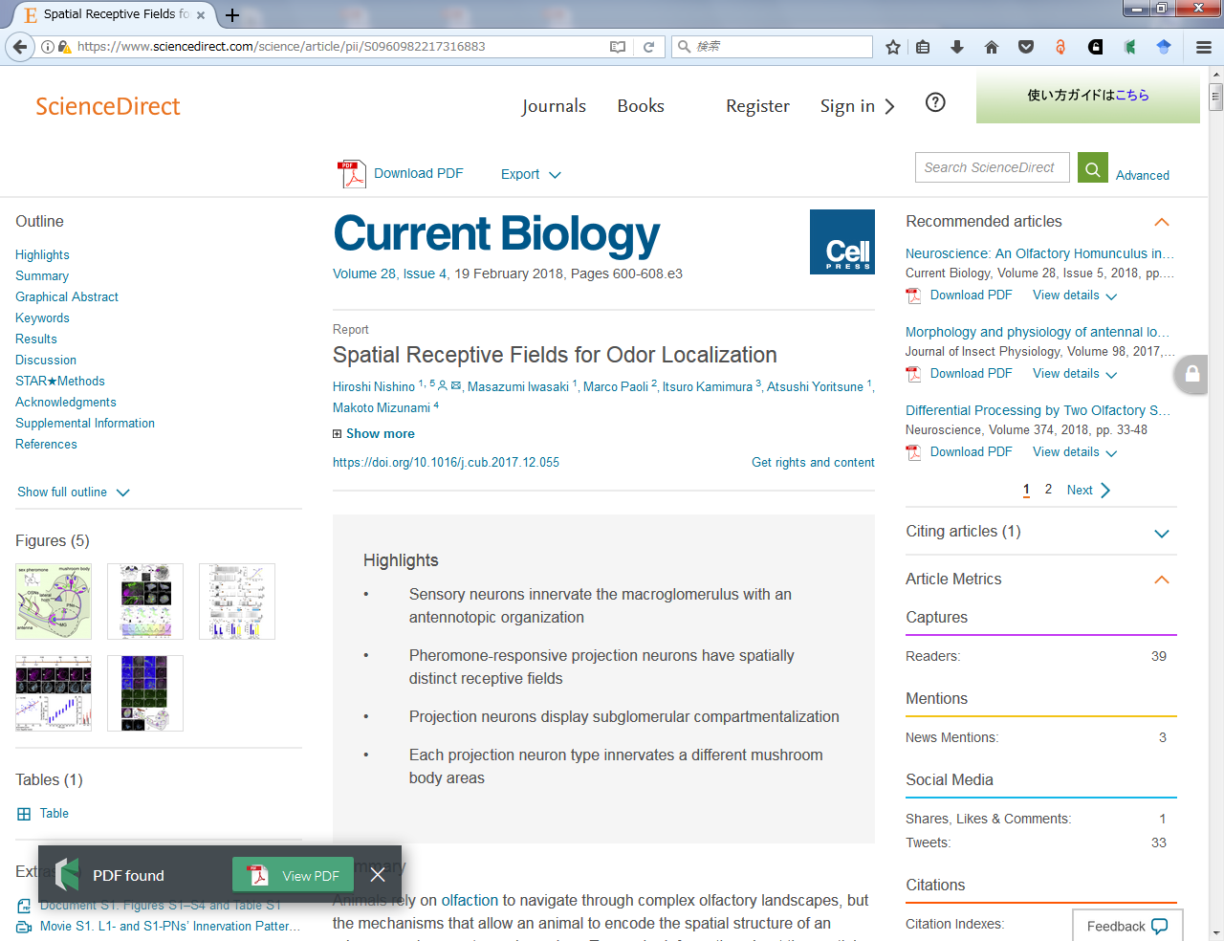
Unpaywall
<https://unpaywall.org>
OA版の有無を表示→OA版があればクリックでPDFをダウンロード
OA版あり
OA版なし
※ただしOA版がなくても、大学で購読していれば出版社版を読める

Slide 26
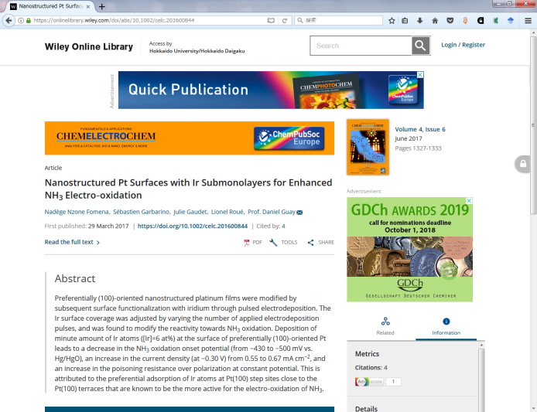
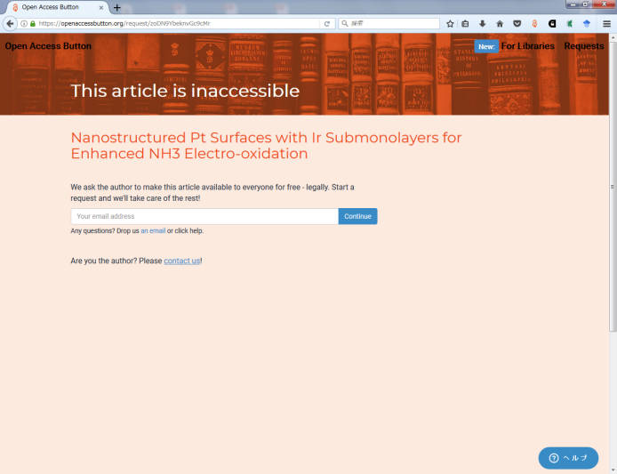
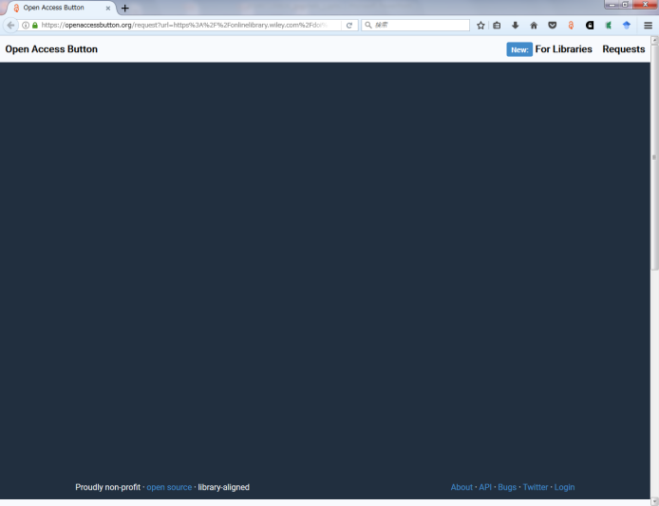
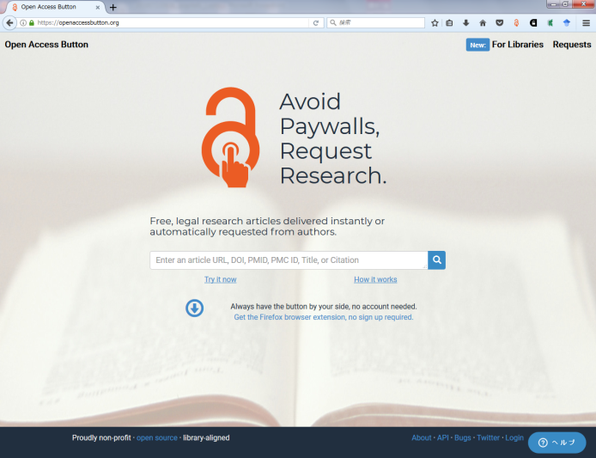
Open Access Button
<https://openaccessbutton.org>
OA版があればダウンロード / OA版がなければ著者にセルフアーカイブを請求……
検証してみたところ
緑の矢印のようにすぐに請求画面に遷移するはずが、うまく動作しなかった。
赤の矢印のようにトップページ<https://openaccessbutton.org>に移動して
DOIなどを入力すれば請求画面に遷移する。

Slide 27

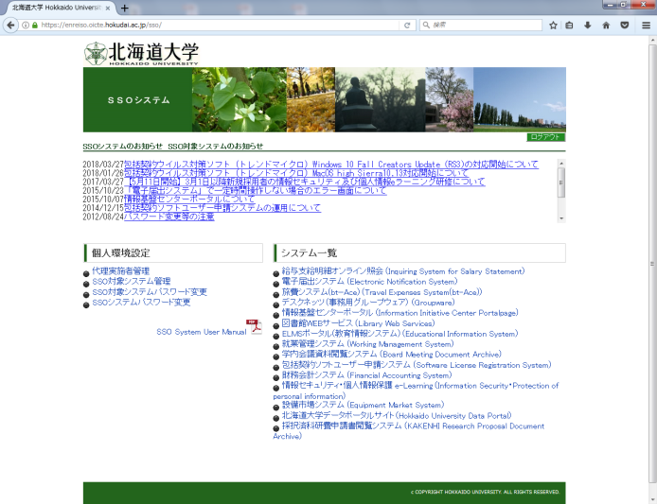


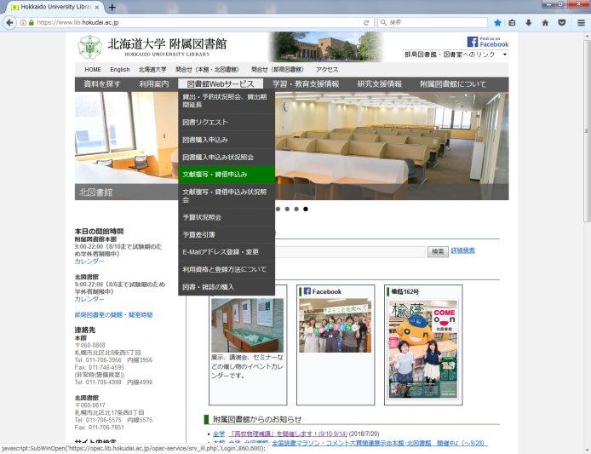

図書室経由での論文コピーの取り寄せ（有料）
一般運営財源（初回に予算情報を教えてください）なら
学内の図書室所蔵資料のコピーをPDFで取り寄せ（e-DDS）可能
学内
研究室
北キャンパス
図書室
ほぼすべての
図書館/室
学外
図書館/室

Slide 28
TRY
LATER
AND
ASK
ME
ANYTIME:
kitacam@lib.hokudai.ac.jp

